Slide 1
УПРАВЛЕНИЕ ФНС РОССИИ ПО г. СЕВАСТОПОЛЮ
«Виды документов, позволяющих получить полную информацию по расчетам с бюджетом: как произвести сверку состояния ЕНС в 2024 году»
Главный государственный налоговый инспектор
отдела оказания государственных услуг
Кучеренко Ольга Борисовна
26.04.2024

Slide 2
Права налогоплательщиков
Статья 21. Права налогоплательщиков (плательщиков сборов, плательщиков страховых взносов)
1. Налогоплательщики имеют право:
…
5.1) на осуществление сверки принадлежности сумм денежных средств, перечисленных и (или) признаваемых в качестве единого налогового платежа, либо сумм денежных средств, перечисленных не в качестве единого налогового платежа, а также на получение акта такой сверки;
5.2) на основании представленного в налоговый орган запроса получать справки о наличии по состоянию на дату такого запроса положительного, отрицательного или нулевого сальдо единого налогового счета налогоплательщика, справки о принадлежности сумм денежных средств, перечисленных и (или) признаваемых в качестве единого налогового платежа, и справки об исполнении обязанности по уплате налогов, сборов, страховых взносов, пеней, штрафов, процентов на основании данных налогового органа с учетом положений подпункта 10 пункта 1 статьи 32 настоящего Кодекса.

Slide 3
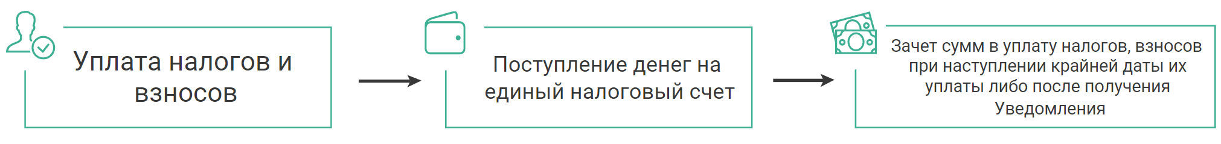
Порядок зачета уплаченных сумм в условиях ЕНС
С целью распределения денежных средств, поступивших на ЕНС для платежей с авансовой системой расчетов введены уведомления об исчисленных суммах налогов, авансовых платежей по налогам, сборам и страховым взносам .
Срок предоставления – не позднее 25 числа месяца, в котором установлена обязанность по уплате соответствующих налогов и взносов.

Slide 4
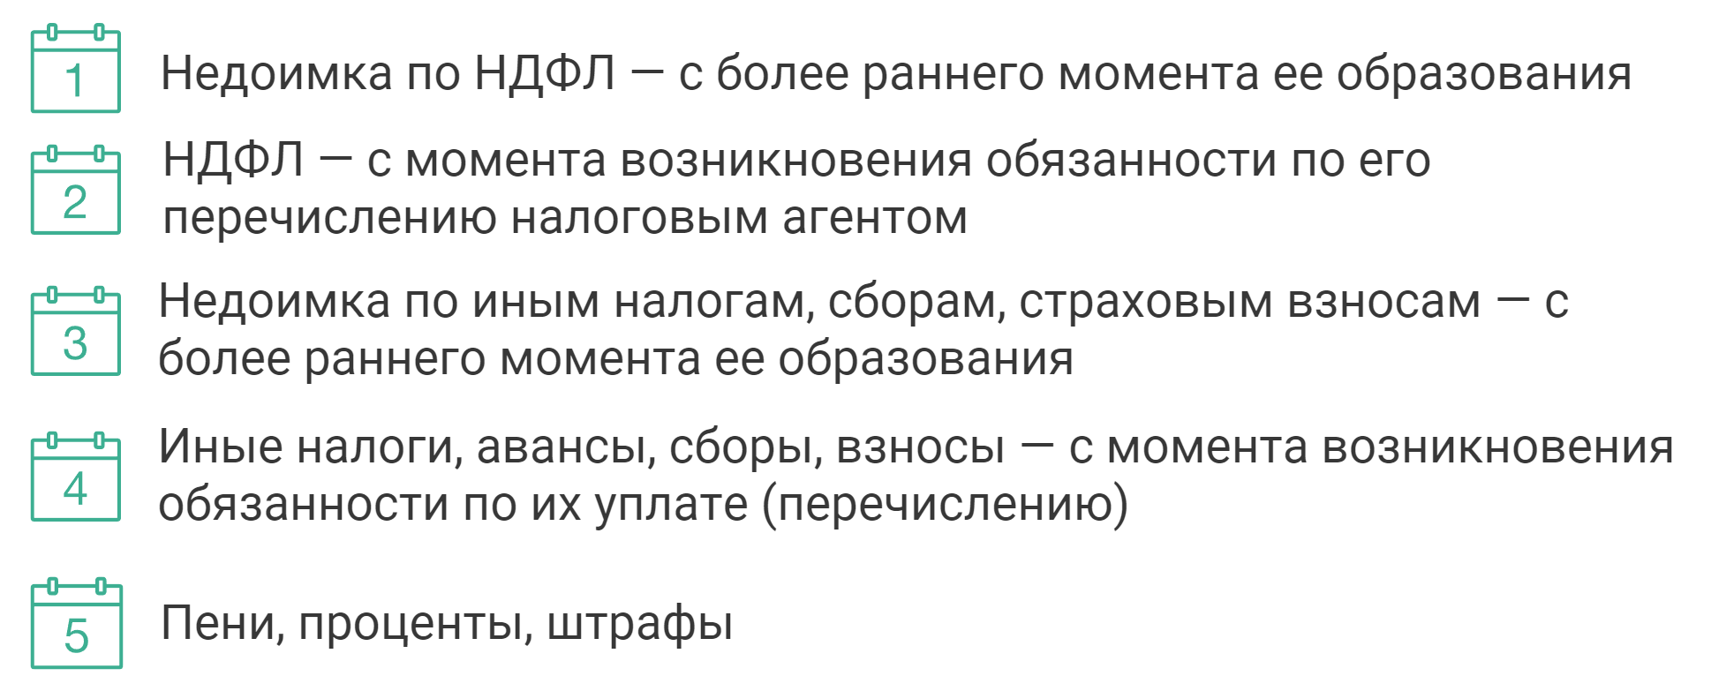
Последовательность распределения перечисленных сумм на ЕНС
Если денег на Едином налоговом счете недостаточно для уплаты всех налогов, средства спишутся в счет уплаты НДФЛ, и только остаток распределится пропорционально суммам между оставшимися обязательствами

Slide 5
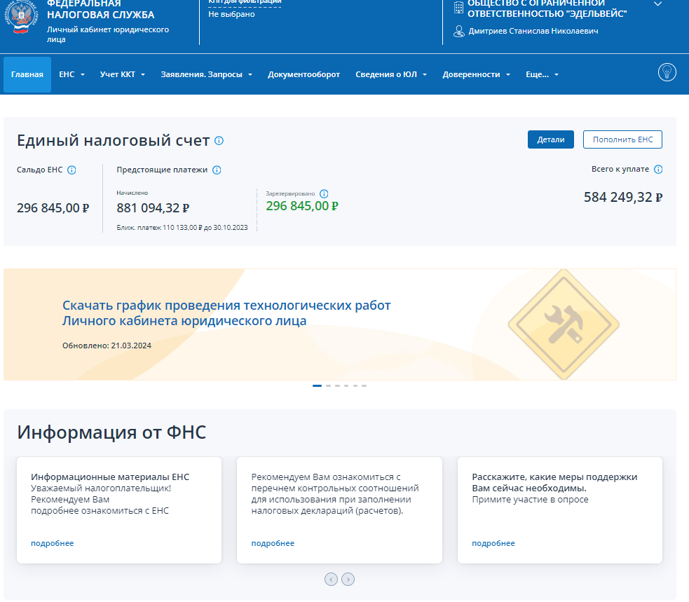
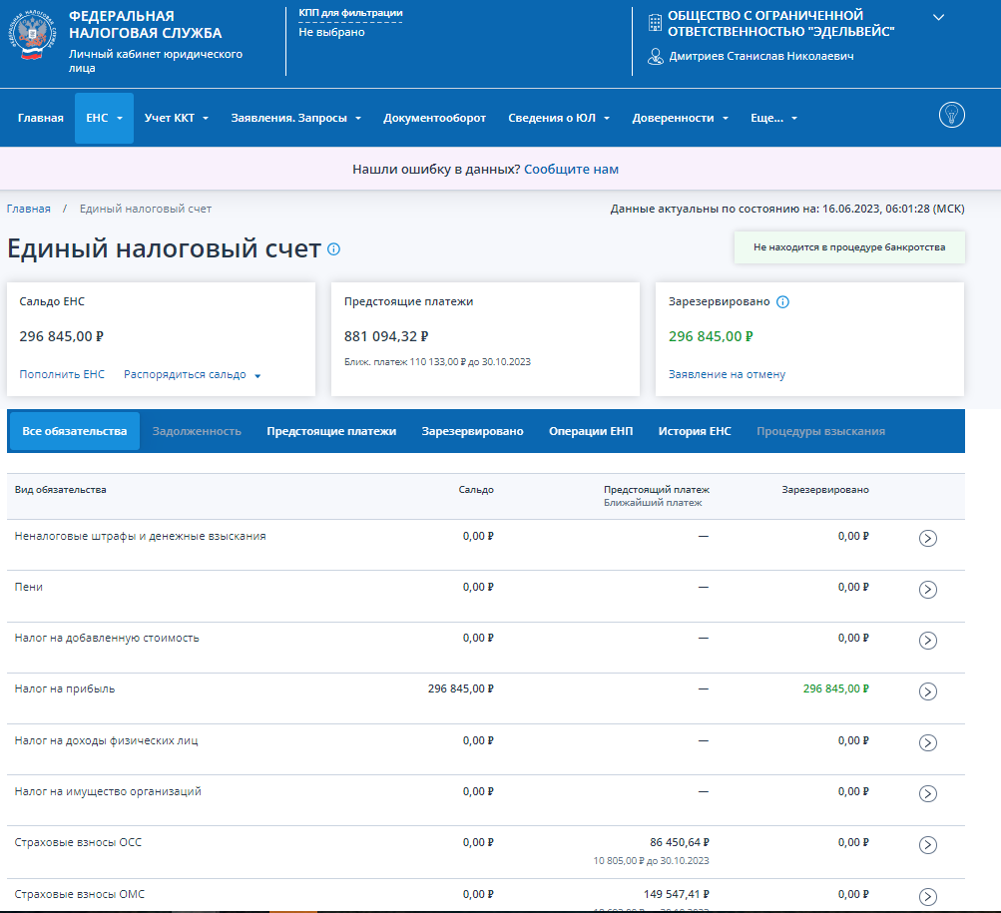
Личный кабинет ЮЛ: сведения о ЕНС

Slide 6
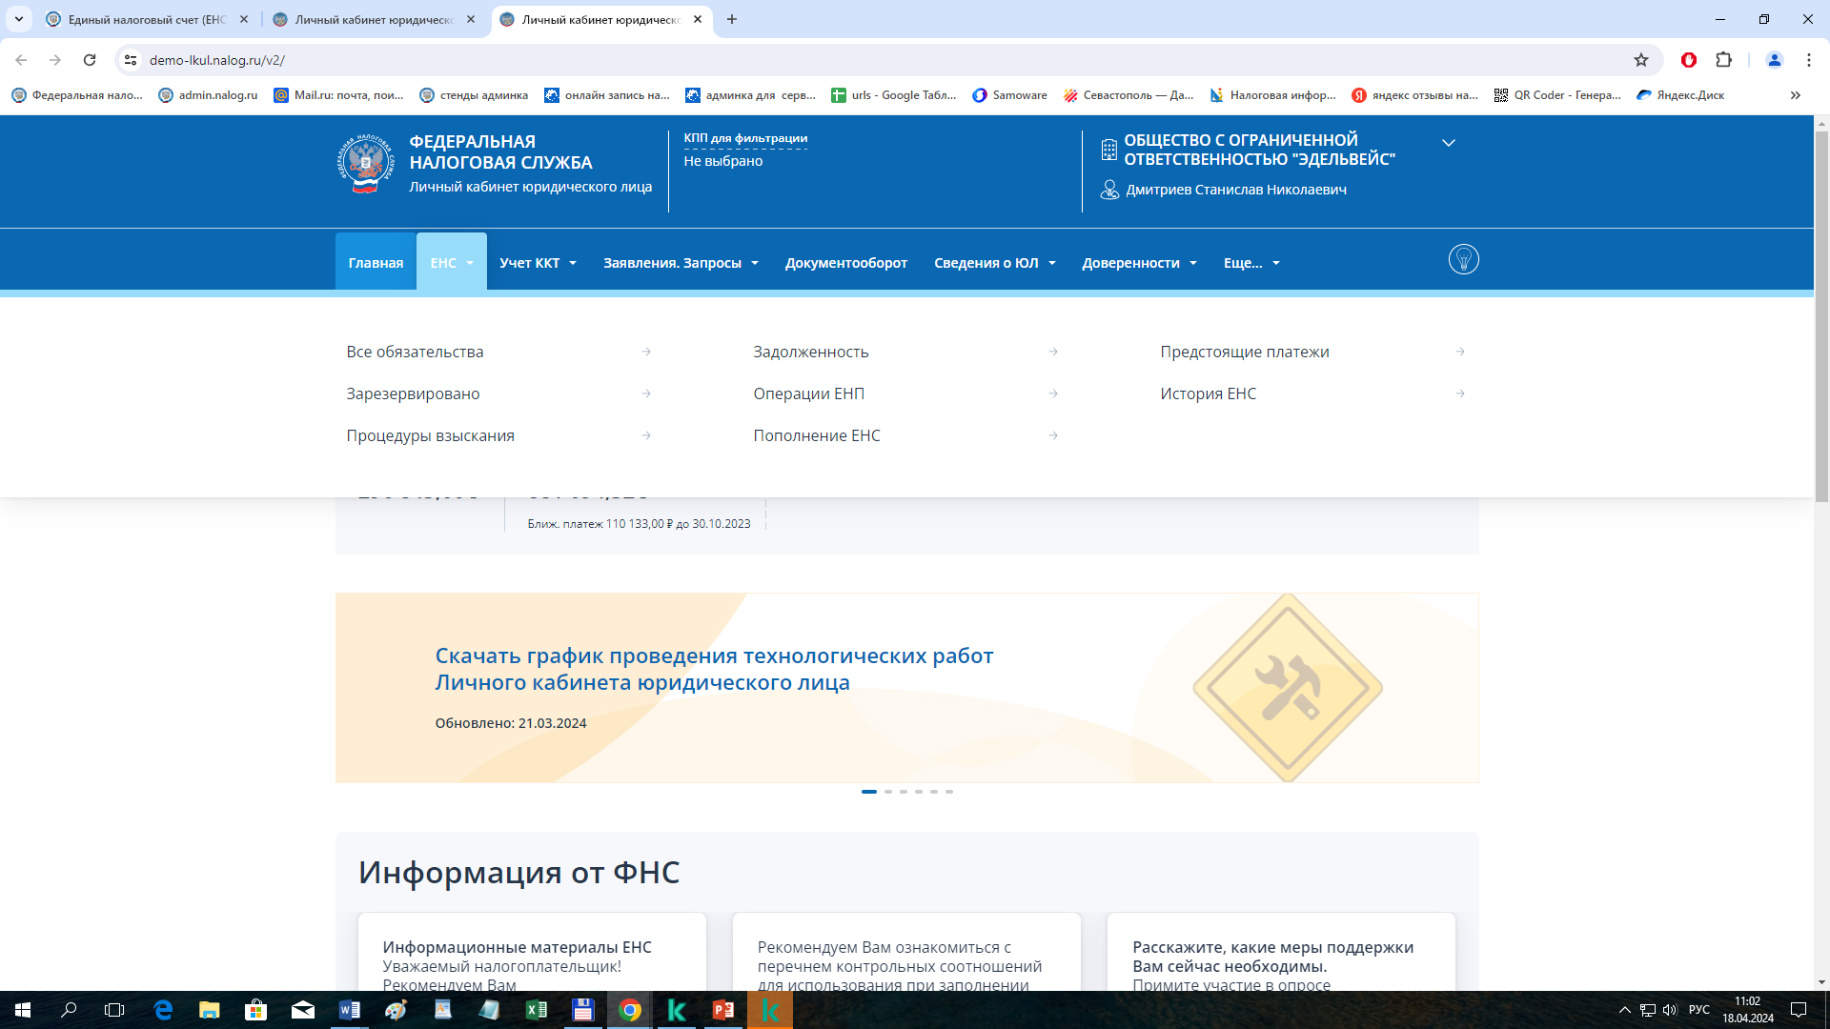
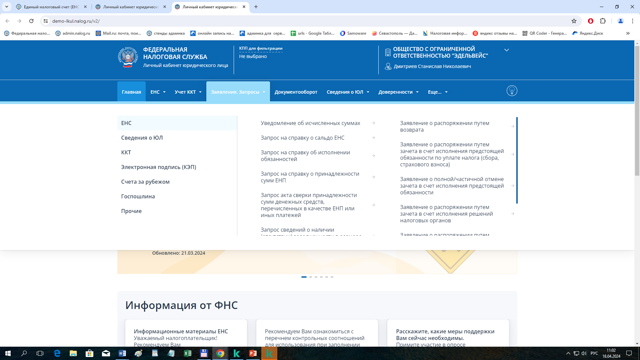
Личный кабинет ЮЛ : запросить документы

Slide 7
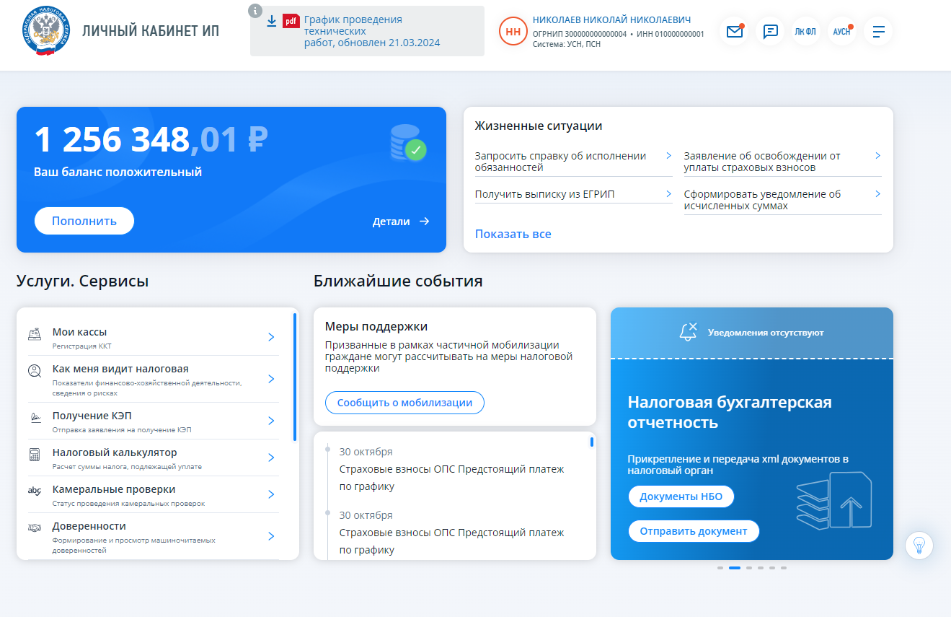
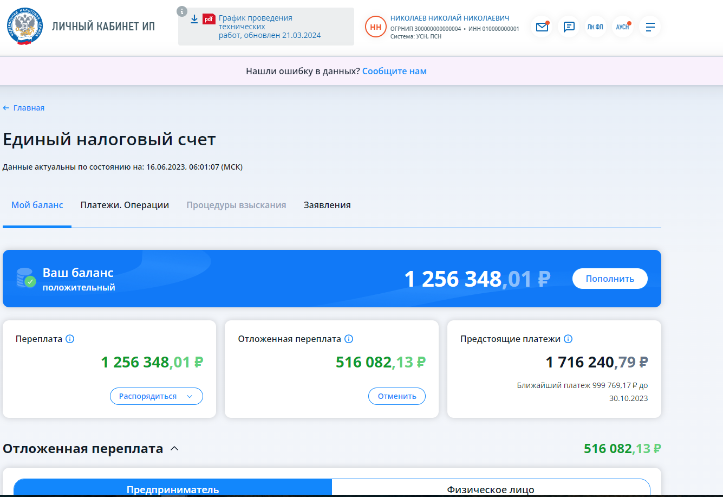
Личный кабинет ИП: сведения о ЕНС

Slide 8
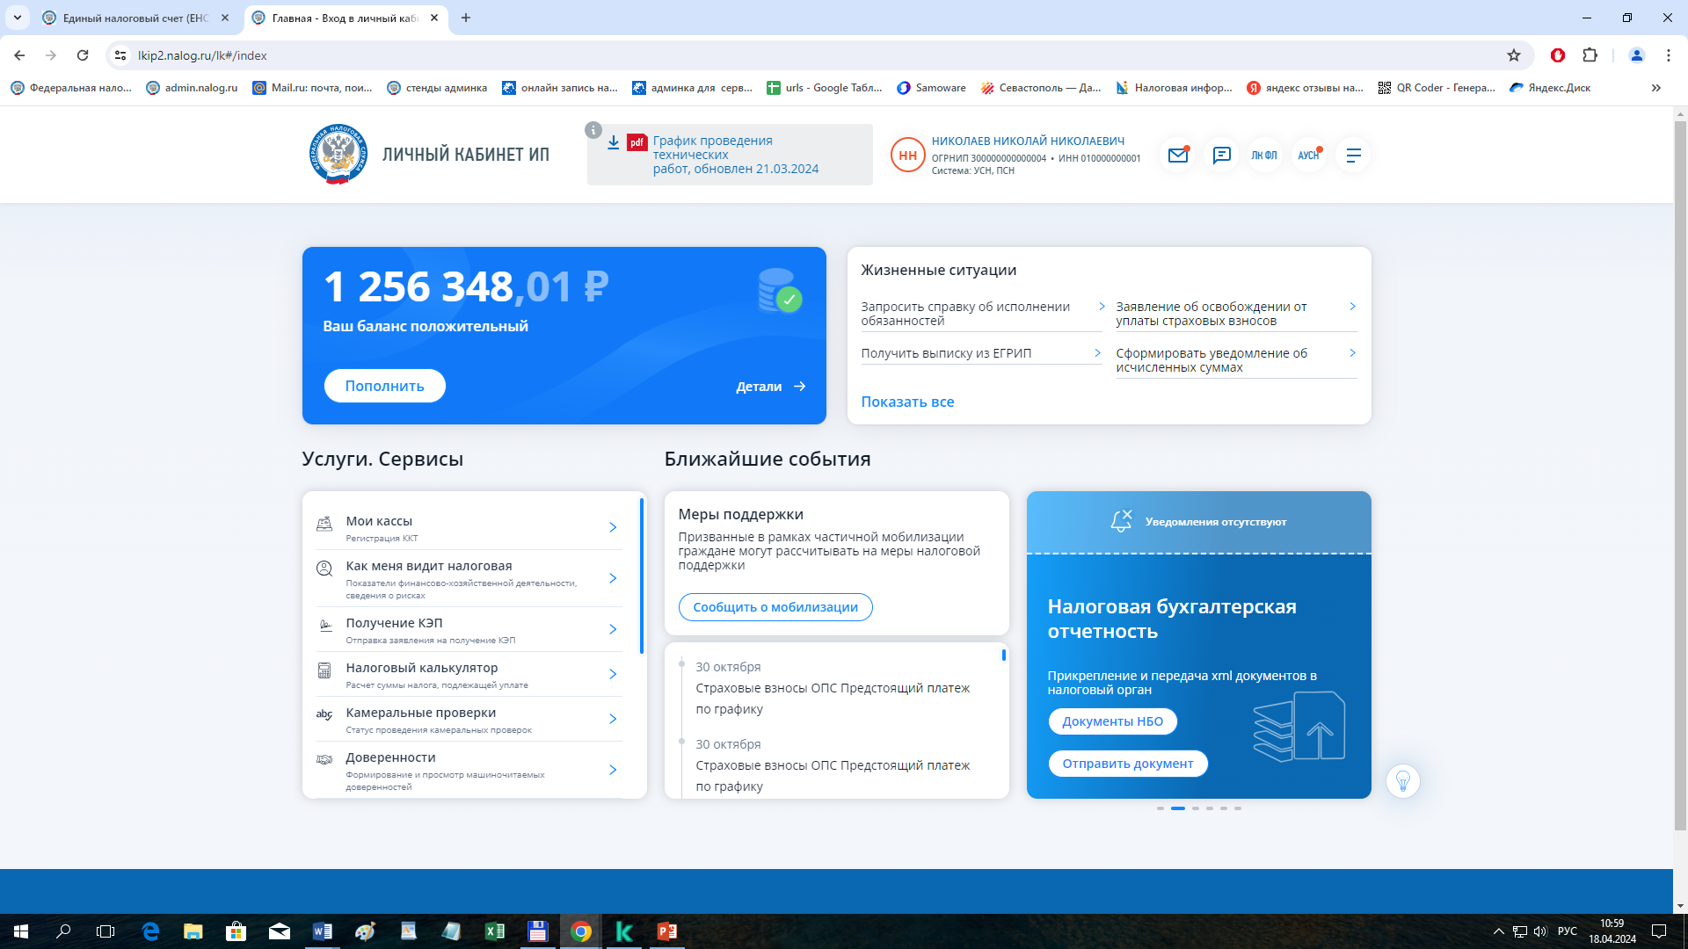
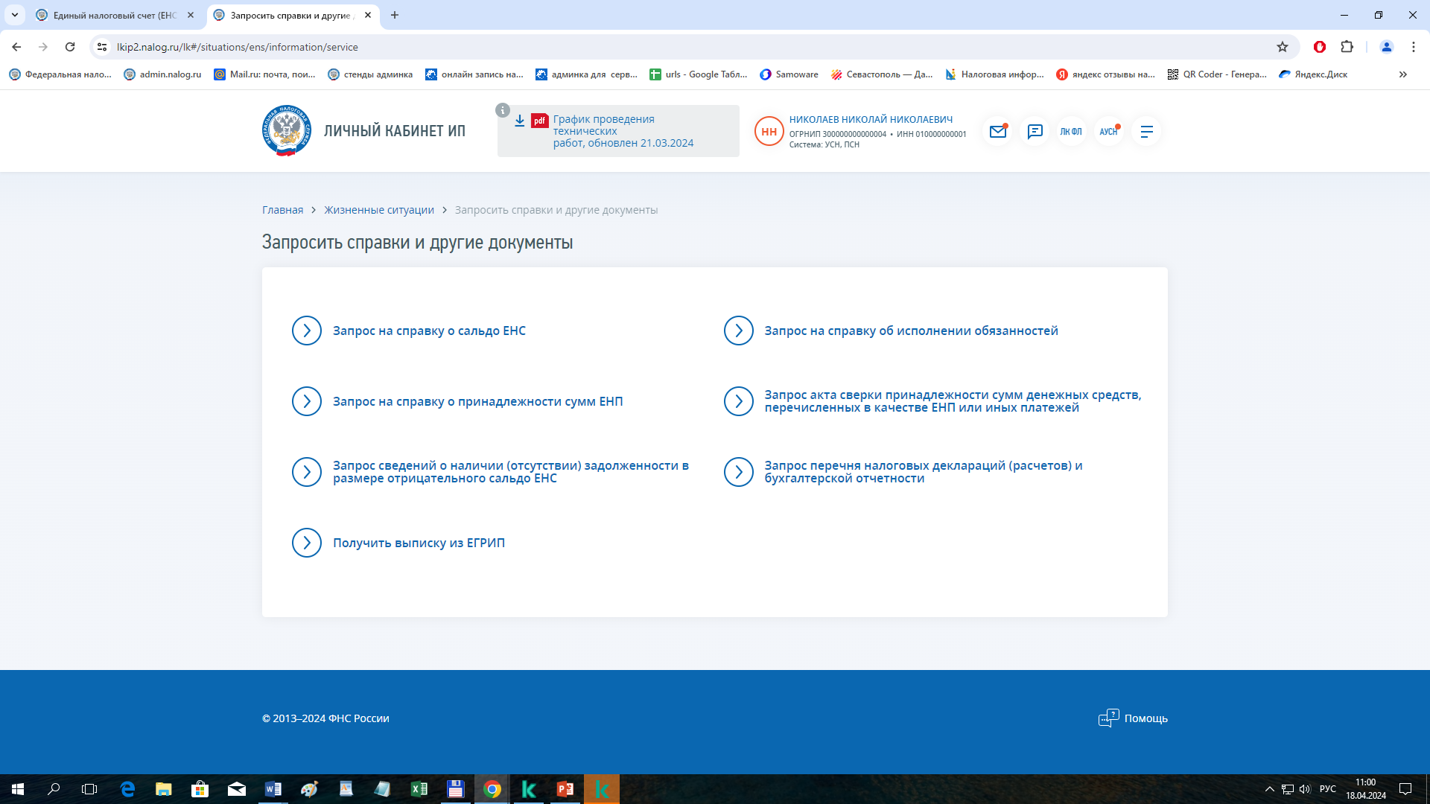
Личный кабинет ИП : запросить документы

Slide 9

Сверка расчетов с бюджетом: виды документов
1.
Справка о принадлежности сумм денежных средств, перечисленных в качестве единого налогового платежа (КНД 1120502)
Справка о принадлежности сумм денежных средств, перечисленных в качестве единого налогового платежа (агрегированные данные) (КНД 1120525)
2.
Справка об исполнении налогоплательщиком (плательщиком сбора, плательщиком страховых взносов, налоговым агентом) обязанности по уплате (КНД 1120101)
Сведения о наличии(отсутствии) задолженности в размере отрицательного сальдо ЕНС (КНД 1120518)
3. Справка о наличии на дату формирования справки положительного, отрицательного или нулевого сальдо единого налогового счета (КНД1160082)
4. Акт сверки принадлежности сумм денежных средств, перечисленных и (или) признаваемых в качестве ЕНП, либо сумм денежных средств, перечисленных не в качестве ЕНП

Slide 10
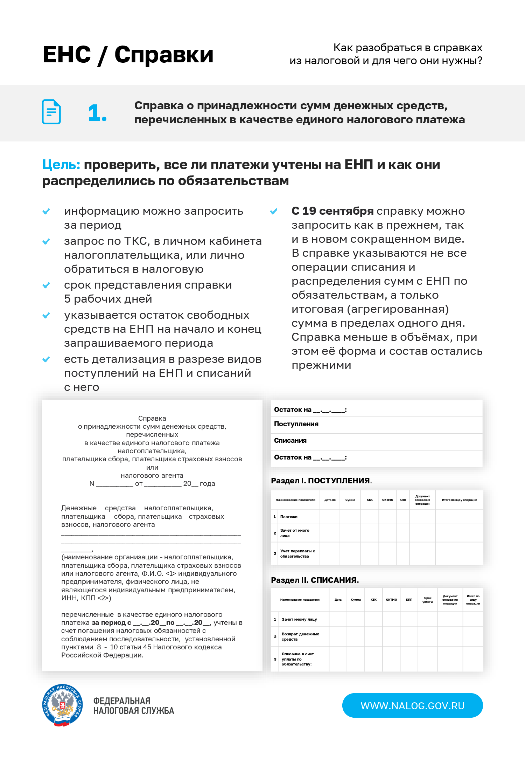
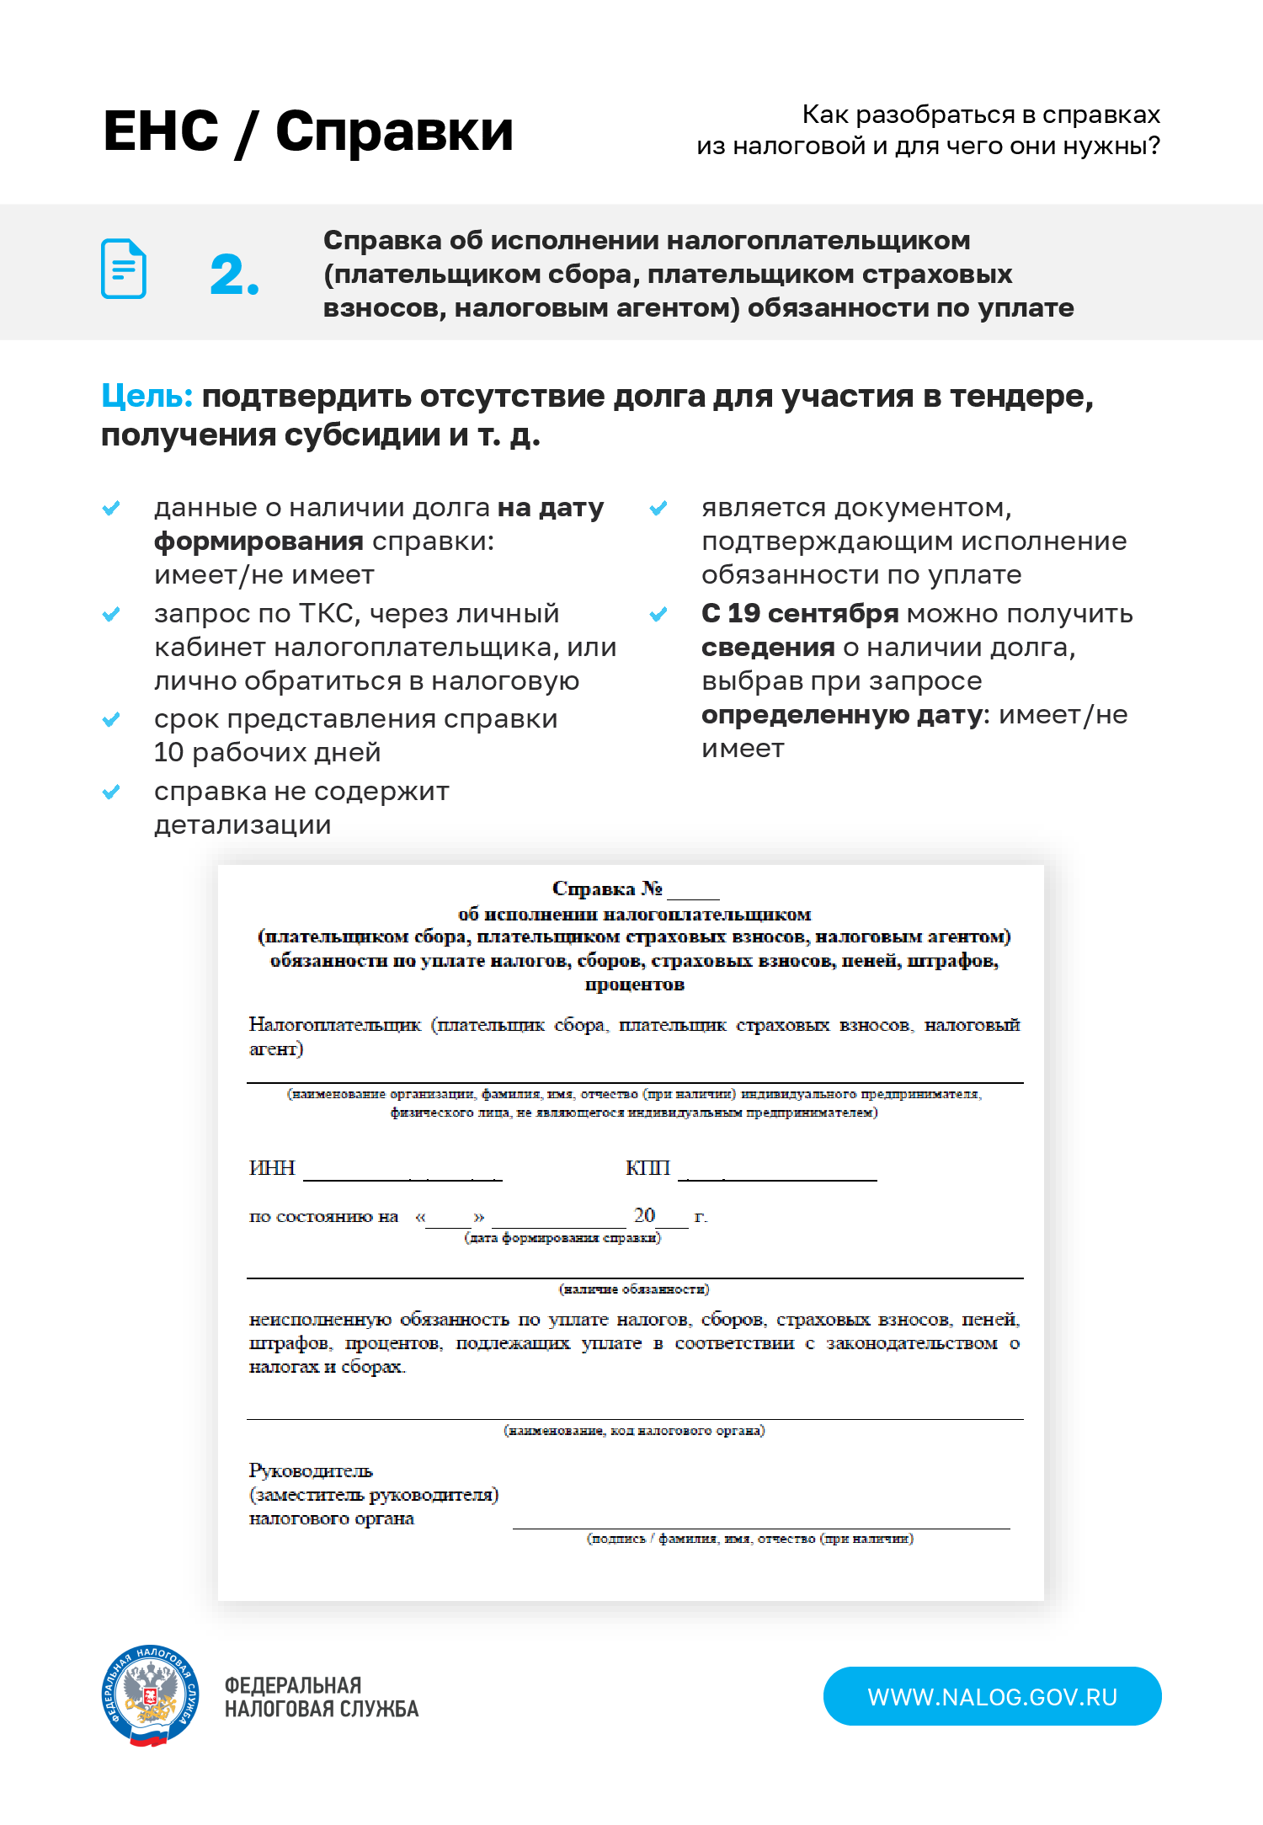
Какой документ заказать ?

Slide 11
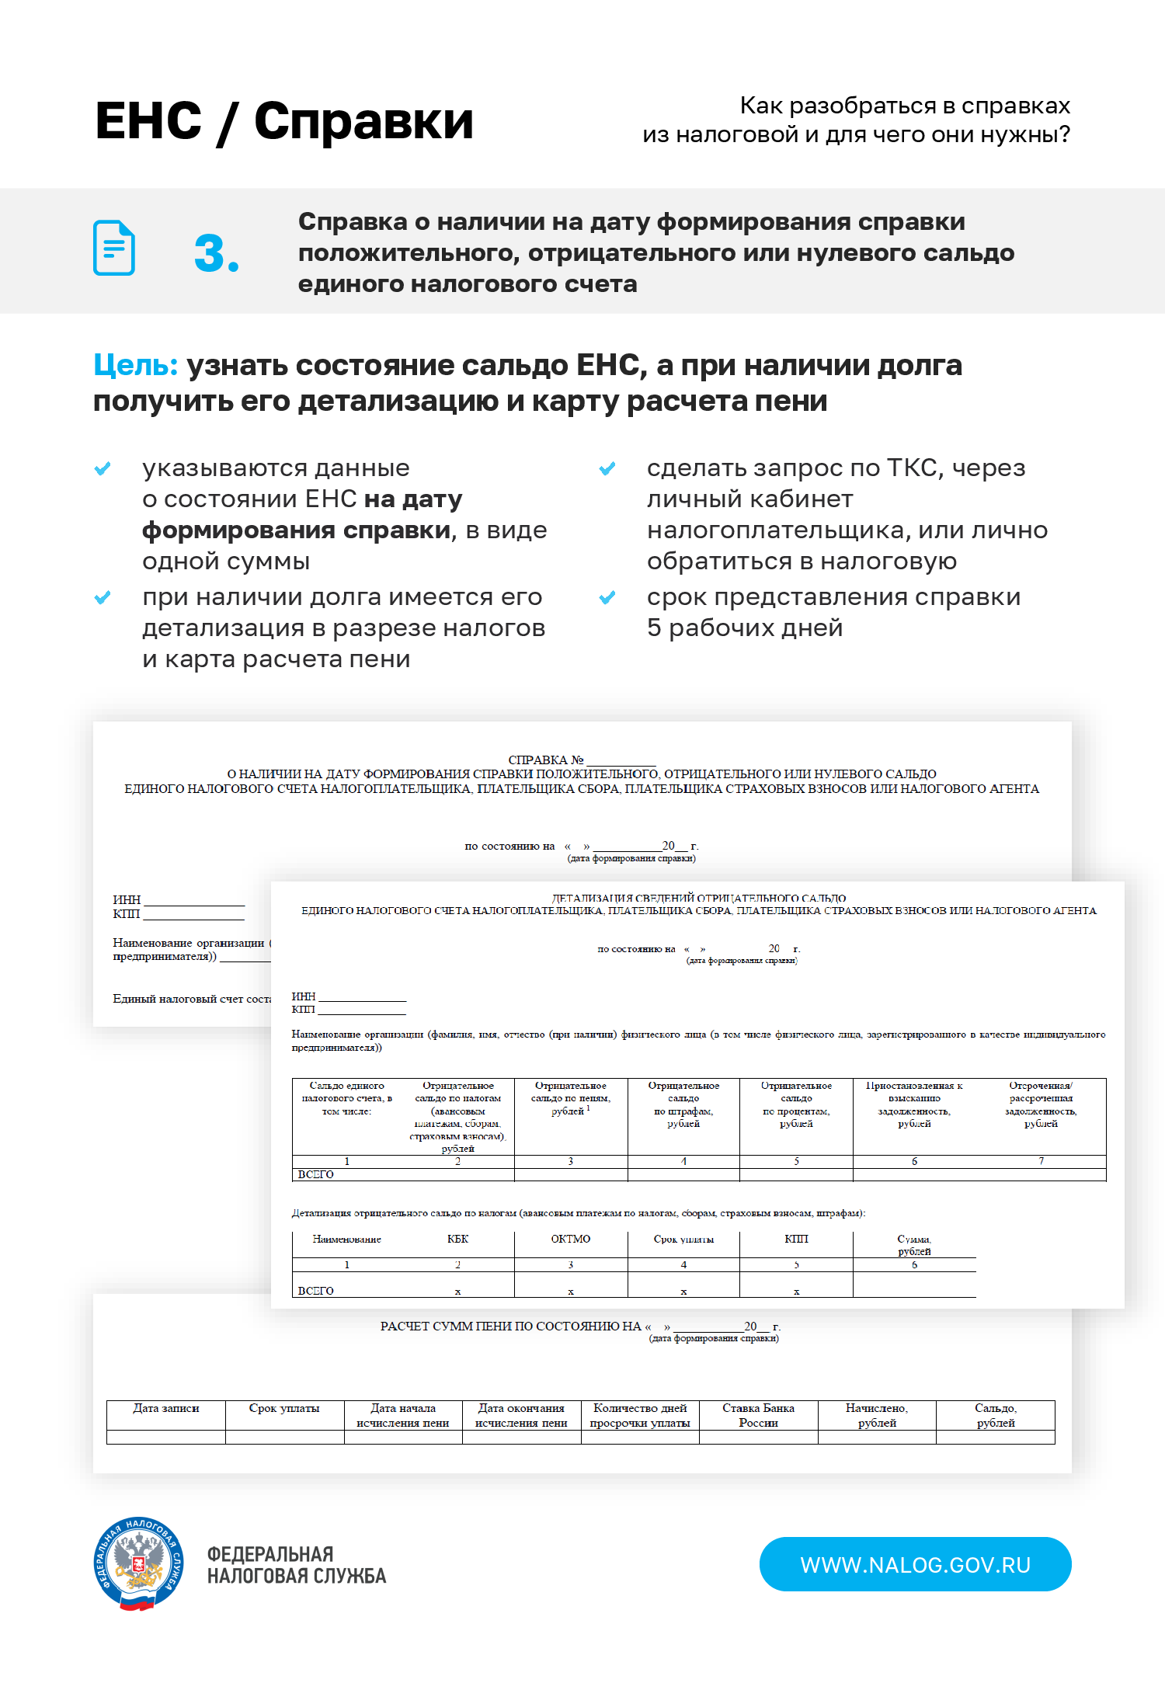
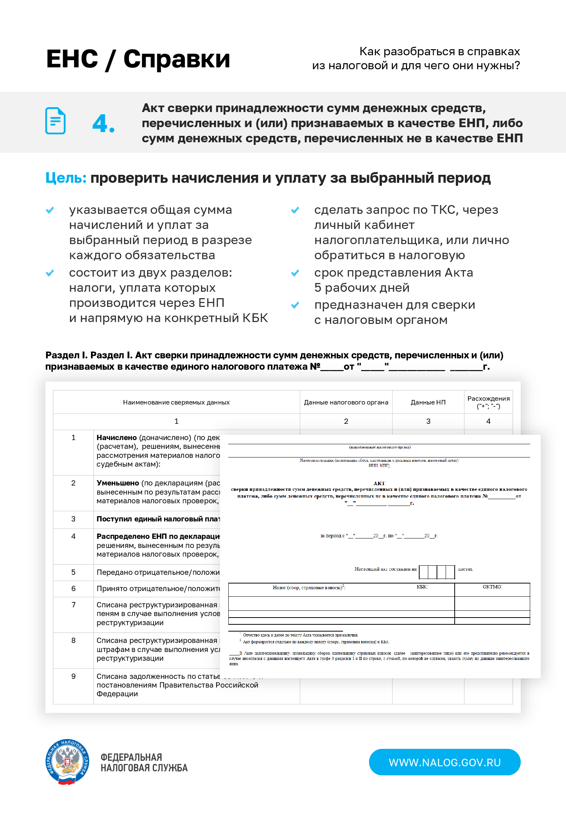
Какой документ заказать ?

Slide 12
Формы запросов для документов о состоянии ЕНС и сроки их исполнения
Название документа | По какой форме направлять запрос | Срок выдачи документа со дня поступления запроса
Справка о принадлежности сумм денежных средств, перечисленных в качестве единого налогового платежа (ЕНП) (КНД 1120502) | Запрос в электронном виде по форме КНД 1166101 (Приказ ФНС от 29.12.2022 № ЕД-7-19/1295@) Бумажный вариант по форме КНД 1114237 (Приказ ФНС от 03.09.2020 № ЕД-7-19/631@) | 5 рабочих дней
Справка о принадлежности сумм денежных средств, перечисленных в качестве единого налогового платежа (агрегированные данные) (КНД 1120525) (агрегированная) | Запрос в электронном виде по форме КНД 1166101 (Приказ ФНС от 29.12.2022 № ЕД-7-19/1295@) Бумажный вариант по форме КНД 1166507 (письмо ФНС России от 14.09.2023 № КЧ-4-8/11712@) | 5 рабочих дней
Справка об исполнении налогоплательщиком обязанности по уплате налогов, сборов, страховых взносов пеней штрафов, процентов (КНД 1120101) | Запрос в электронном виде по форме КНД 1166101 (Приказ ФНС от 29.12.2022 № ЕД-7-19/1295@) Бумажный вариант по форме КНД 1114237 (Приказ ФНС от 03.09.2020 № ЕД-7-19/631@) | 10 рабочих дней
Справка о наличии по состоянию на дату формирования справки положительного, отрицательного или нулевого сальдо единого налогового счета (КНД 1160082) | Запрос в электронном виде по форме КНД 1166101 (Приказ ФНС от 29.12.2022 № ЕД-7-19/1295@) Бумажный вариант запрос по форме КНД 1114237 (Приказ ФНС от 03.09.2020 № ЕД-7-19/631@) | 5 рабочих дней
Сведения о наличии (отсутствии) задолженности в размере отрицательного сальдо ЕНС (КНД 1120518) | Запрос в электронном виде по форме КНД 1166101 (Приказ ФНС от 29.12.2022 № ЕД-7-19/1295@) Бумажный вариант по форме КНД 1166507 (письмо ФНС России от 14.09.2023 № КЧ-4-8/11712@) | 5 рабочих дней
Акт сверки принадлежности сумм денежных средств, перечисленных и (или) признаваемых в качестве ЕНП, либо сумм денежных средств, перечисленных не в качестве ЕНП (КНД 1160070) | Запрос в электронном виде по форме КНД 1166101 (Приказ ФНС от 29.12.2022 № ЕД-7-19/1295@) Бумажный вариант по форме КНД 1165180 (письмо ФНС России от 28.10.2020 №АБ-4-19/17644@) | 3 рабочих дня - если заявление в электронной форме 5 рабочих дней -если на бумажных носителях

Slide 13
Благодарю за внимание!
10
30 января 2015 года

